Slide 1
MULTIVERSIDAD LATINOAMERICANA OAXACA URBANA
BACHILLERATO
QUÍMICA
REACTIVO LIMITANTE
ING. JOEL DOMINGO MEJÍA GUZMÁN

Slide 2
CONOCIMIENTO PREVIO
DEFINICIÓN DE MOL
BALANCEO DE REACCIONES
LA REGLA DE TRES
PRODUCTOS
REACTANTES

Slide 3
DEFINICIÓN DE REACTIVO LIMITANTE
El reactivo que se consume en primer lugar es llamado reactivo limitante, ya que la cantidad de éste determina la cantidad total del producto formado. Cuando este reactivo se consume, la reacción se detiene. El o los reactivos que se consumen parcialmente son los reactivos en exceso.

Slide 4
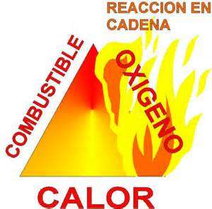
EJEMPLO

Slide 5
EJEMPLO
se tienen inicialmente 140 [g] de H2SO4 y 140 [g] de NaOH.
H2SO4 + 2 NaOH -----> Na2SO4 + 2 H2O
DETERMINE EL REACTIVO LIMITANTE.

Slide 6
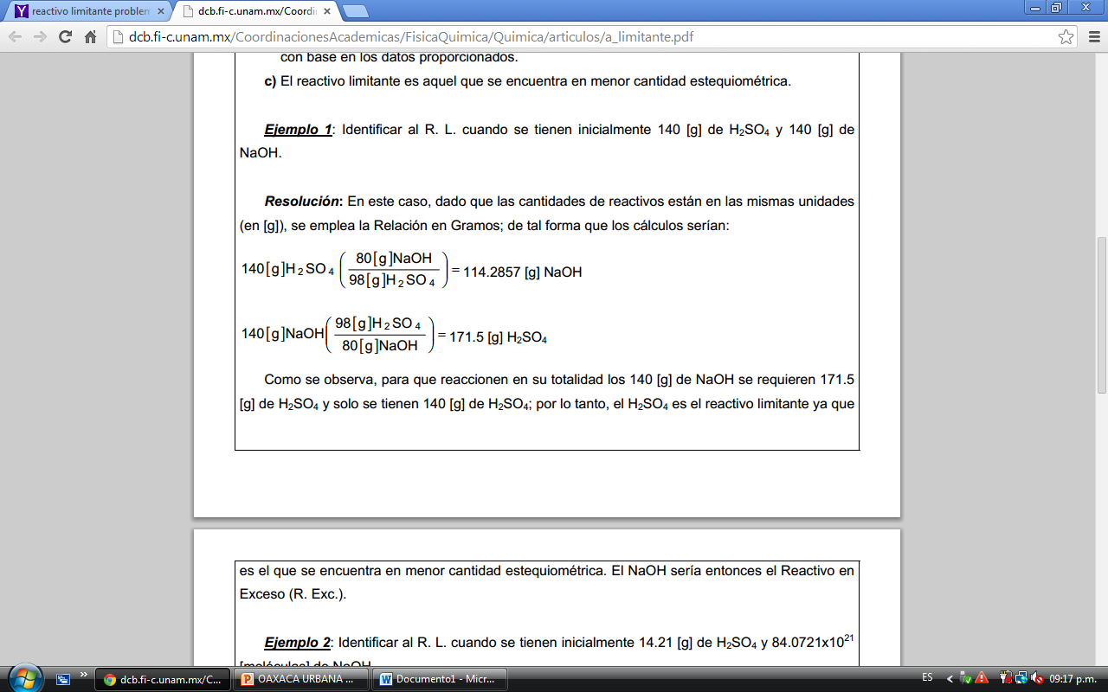
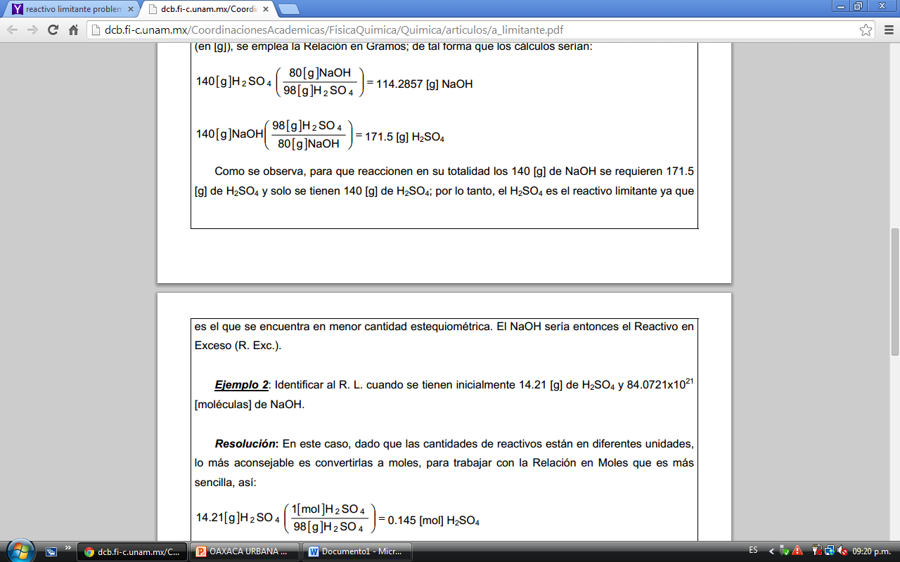
SOLUCIÓN

Slide 7
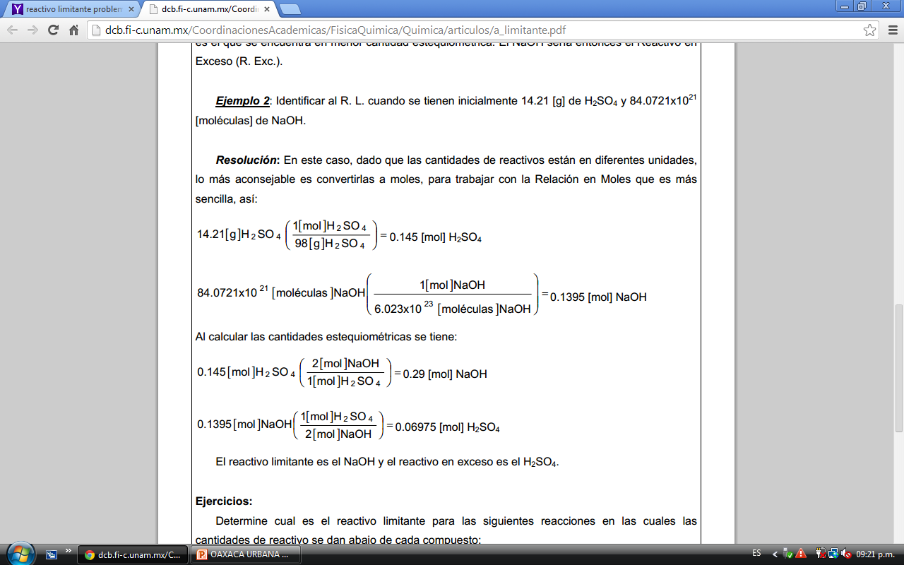
EJEMPLO 2

Slide 8
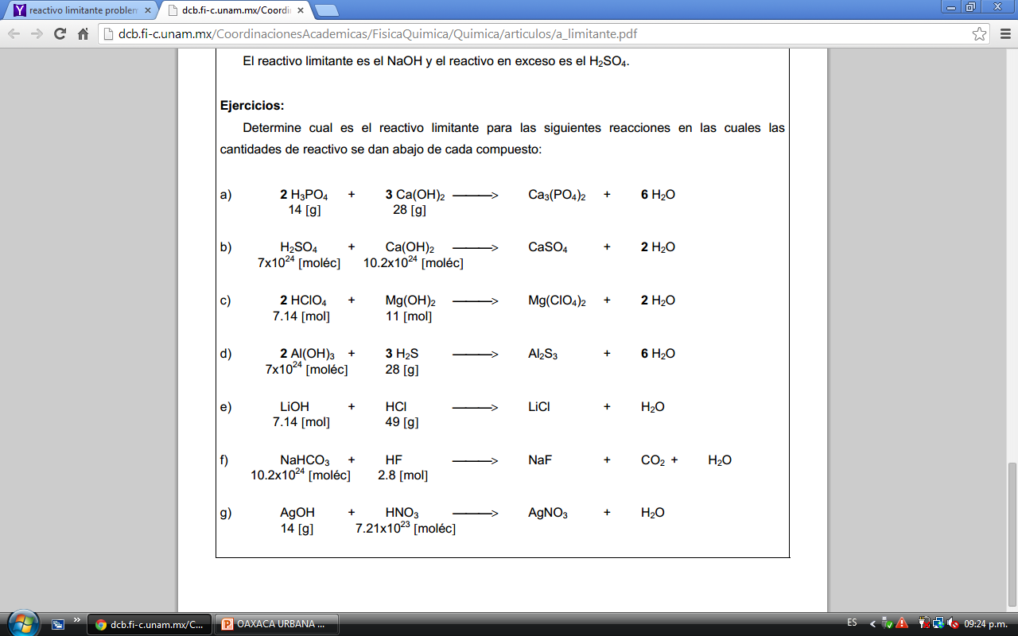
EJERCICIOS

Slide 9
RETROALIMENTACIÓN
DETERMINE UN DIAGRAMA DE BLOQUE DE CÓMO SE RESUELVEN LOS PROBLEMAS DE REACTIVO LIMITANTE.

Slide 10
BIBLIOGRAFÍA
BACHILLERATO GENERAL QUÍMICA. VICTOR MANUEL RAMÍREZ REGALADO, GRUPO EDITORIAL PATRIA. CUARTA REIMPRESIÓN MÉXICO 2012. PP.18-19.
http://es.wikipedia.org/wiki/diagrama

